Slide 1
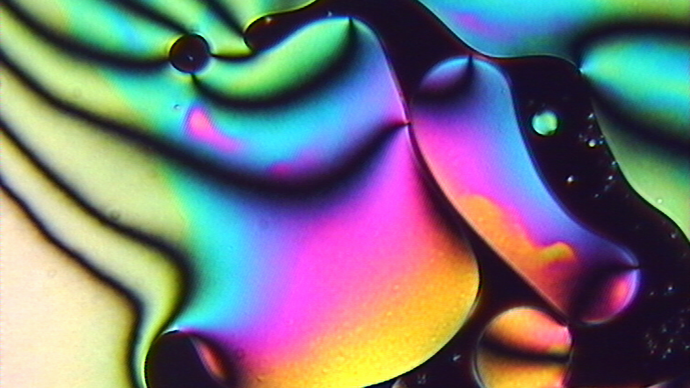
Modelo Maier-Saupe
Investigación en sistemas de cristales líquidos nemáticos
Aarnav Panda

Slide 2

Teoría
¿Qué es un líquido cristal nemático?
¿Qué es el modelo Maier-Saupe?
¿Qué queremos investigar?

Slide 3
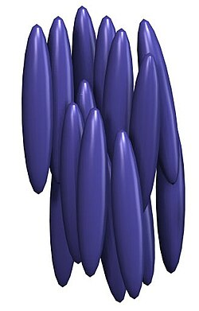
Teoría
Director
¿Qué es, exactamente, un líquido cristal nemático?
Uniaxial ó Biaxial
Forma calamítica
(ing: “calamitic” → varilla)
Simetría cabeza-cola
Notes:
Q tensor for biaxial (more phase behaviour: isotropic → uniaxial - > biaxial)

Slide 4
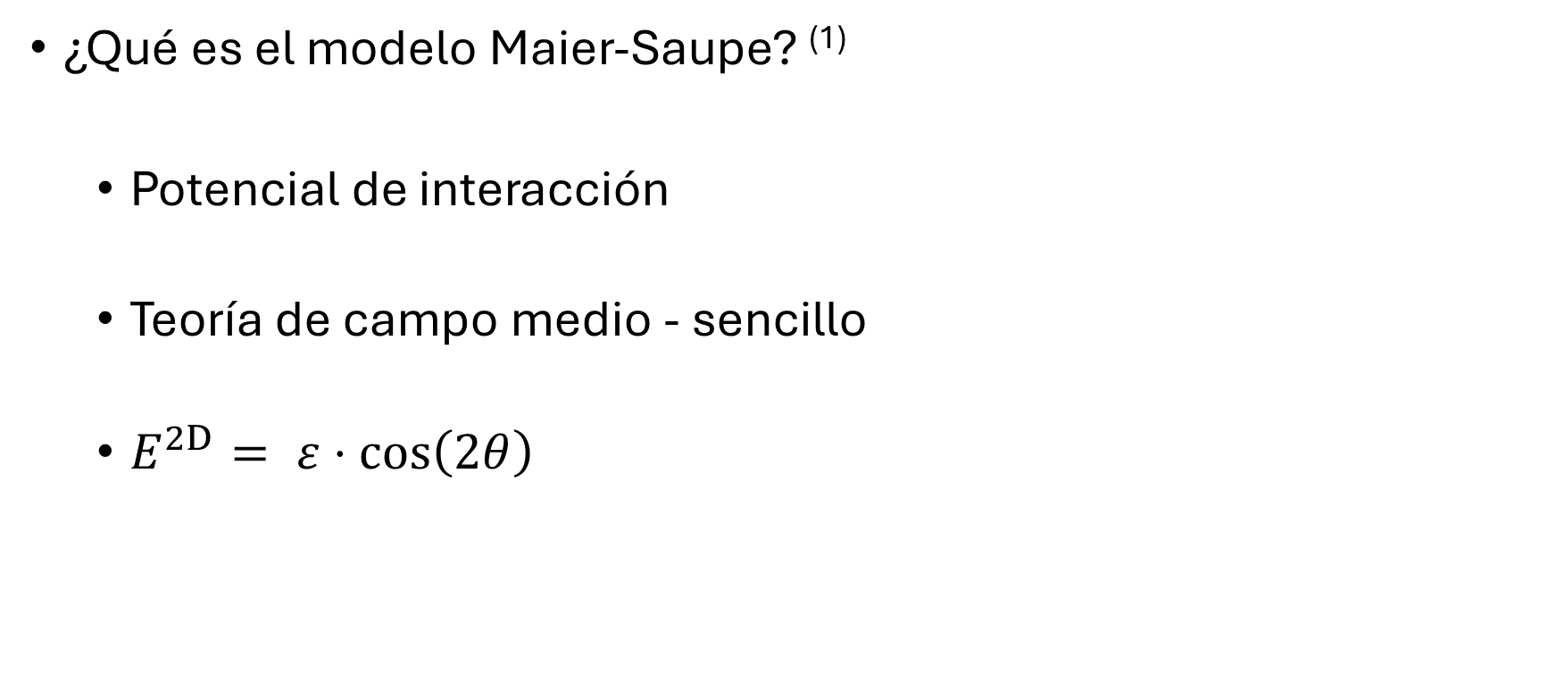
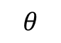
Teoría
¿Qué es el modelo Maier-Saupe? ⁽¹⁾
Potencial de interacción
Teoría de campo medio - sencillo
$E^{2D}= ε⋅cos\left(2θ\right)$
$$θ$$
⁽¹⁾Maier, W., & Saupe, A. (1958). Eine einfache molekulare Theorie des nematischen kristallinflüssigen Zustandes.
Zeitschrift für Naturforschung A, 13(7), 564–566. https://doi.org/10.1515/zna-1958-0710

Slide 5
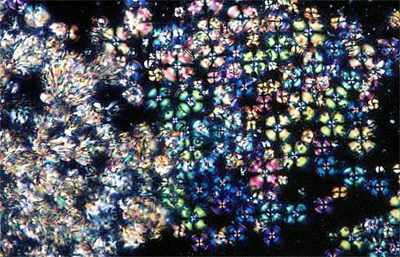
Teoría
¿Qué queremos investigar?
Hay transición de fase?
Qué es el orden?
Cómo varia el parámetro de orden y energía?
Temperatura de transición
Efectos de simulación?
Tamaño de red
Monte Carlo – amplitud del ajuste aleatorio
Ejemplo de el efecto visual de una transición
(en este caso: Nemático → Esmectico A )
Image from: (Aversa et al.(2018). Cold Crystallization Behavior of a Zr 44 -Ti 11 -Cu 10 -Ni 10 -Be 25 Metal Glassy Alloy. American Journal of Engineering and Applied Sciences. 11. 1005-1022. 10.3844/ajeassp.2018.1005.1022. )
Notes:
Q tensor for biaxial (more phase behaviour: isotropic → uniaxial - > biaxial)

Slide 6
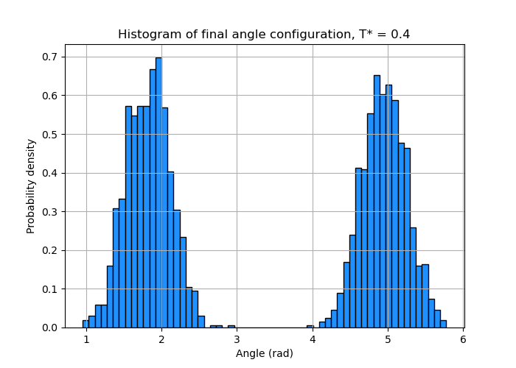
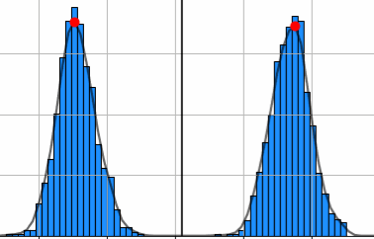
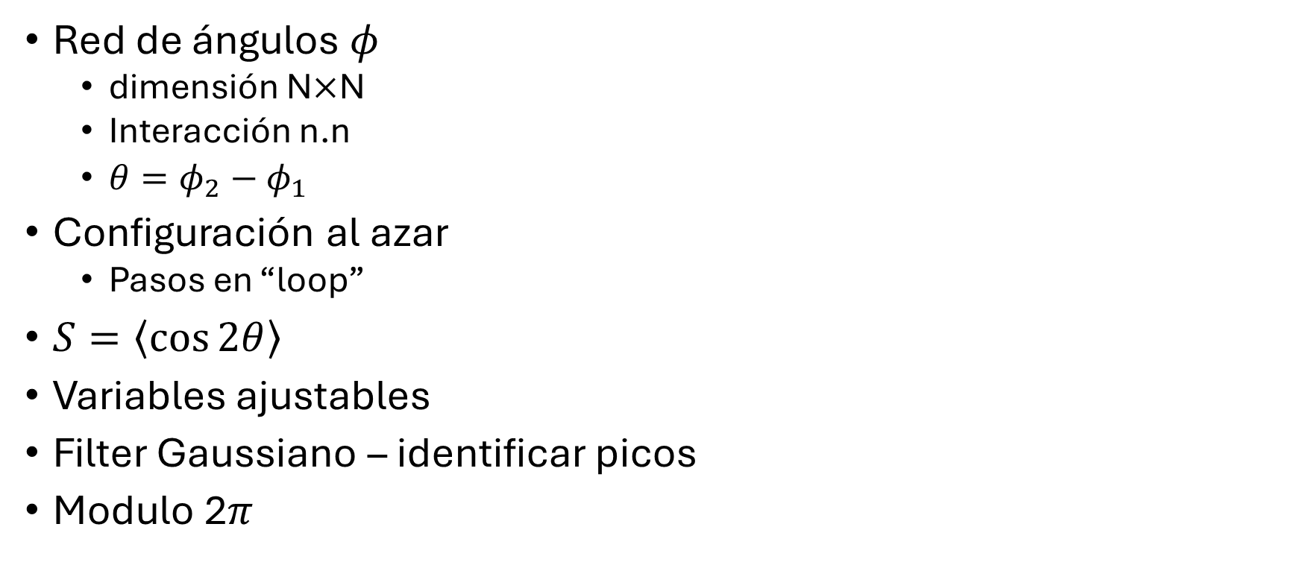
Simulación
Red de ángulos $φ$
dimensión N$×$N
Interacción n.n
$θ=φ_{2}−φ_{1}$
Configuración al azar
Pasos en “loop”
$S=\left\langle \cos{2θ}\right\rangle$
Variables ajustables
Filter Gaussiano – identificar picos
Modulo 2$π$
Notes:
Q tensor for biaxial (more phase behaviour: isotropic → uniaxial - > biaxial)

Slide 7
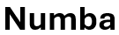
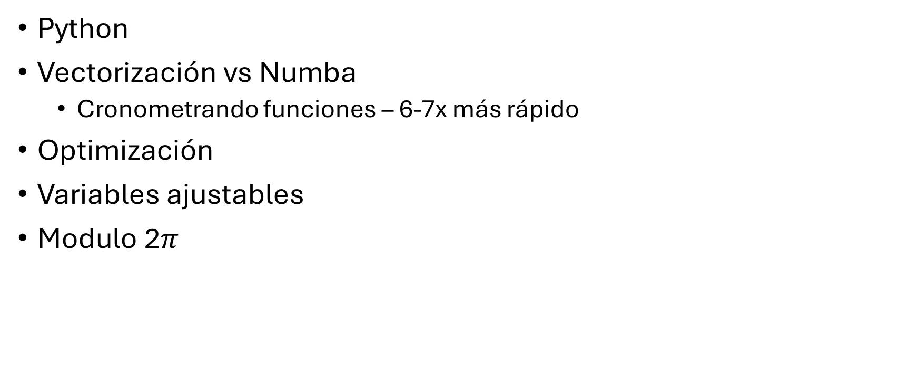
Simulación
Python
Vectorización vs Numba
Cronometrando funciones – 6-7x más rápido
Optimización
Variables ajustables
Modulo 2$π$
Notes:
Q tensor for biaxial (more phase behaviour: isotropic → uniaxial - > biaxial)

Slide 8
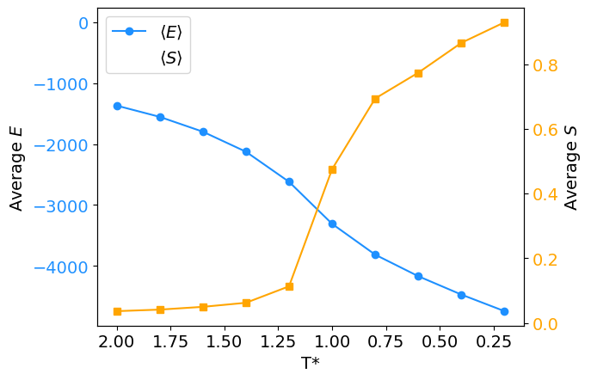
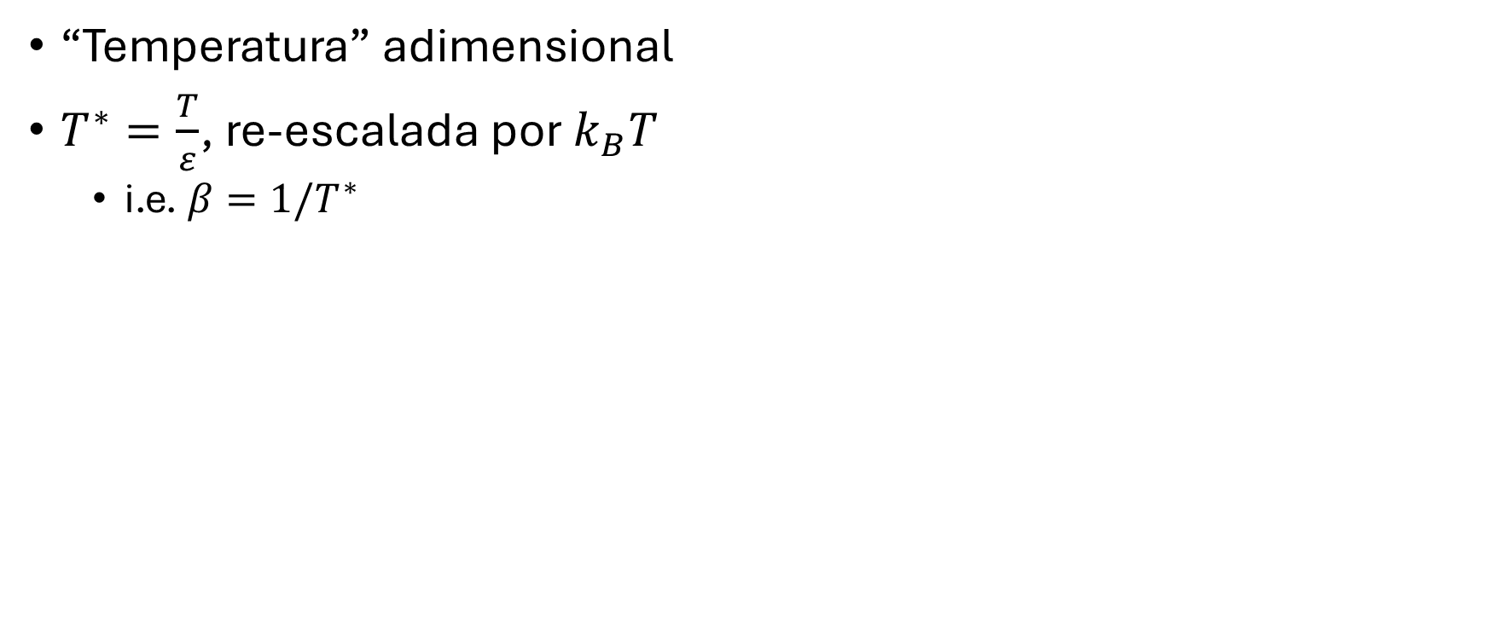
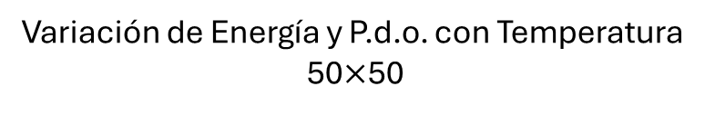
Resultas
Variación de Energía y P.d.o. con Temperatura
50$×$50
“Temperatura” adimensional
$T^{∗}=\frac{T}{ε}$, re-escalada por $k_{B}T$
i.e. $β=1/T^{∗}$
Notes:
Q tensor for biaxial (more phase behaviour: isotropic → uniaxial - > biaxial)

Slide 9
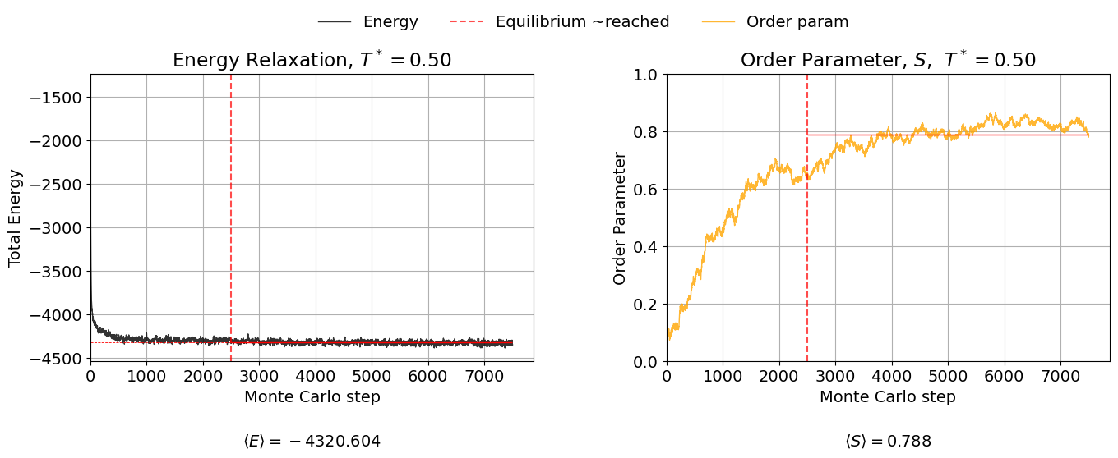
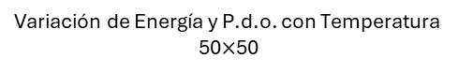
Resultas
Variación de Energía y P.d.o. con Temperatura
50$×$50
Limitaciones
Tiempo característico
Notes:
Q tensor for biaxial (more phase behaviour: isotropic → uniaxial - > biaxial)

Slide 10
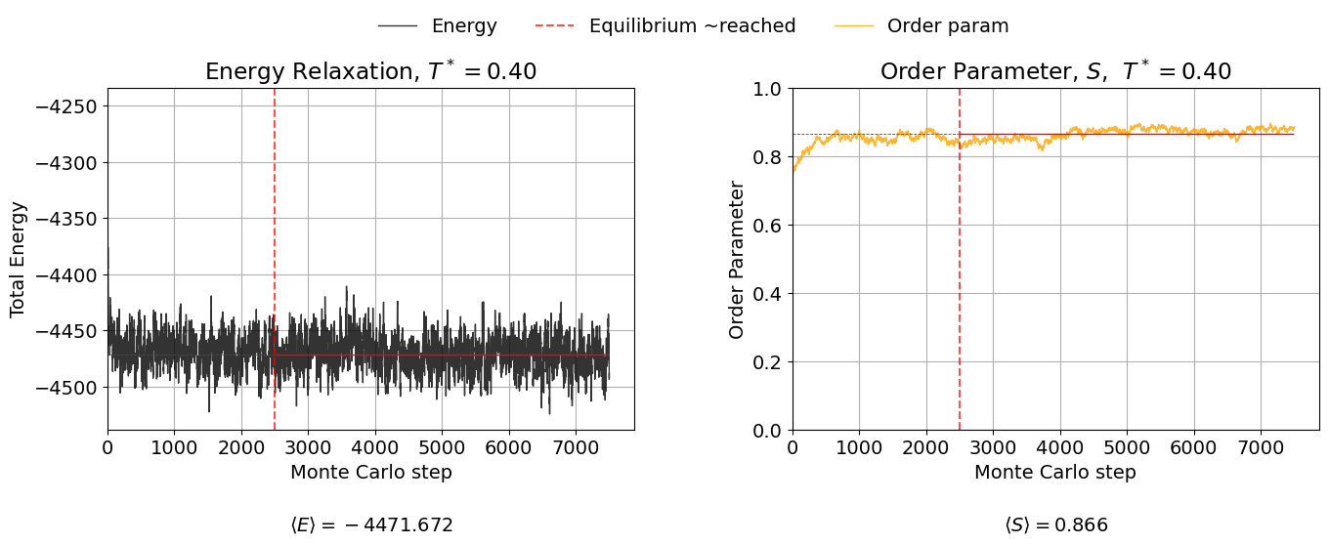
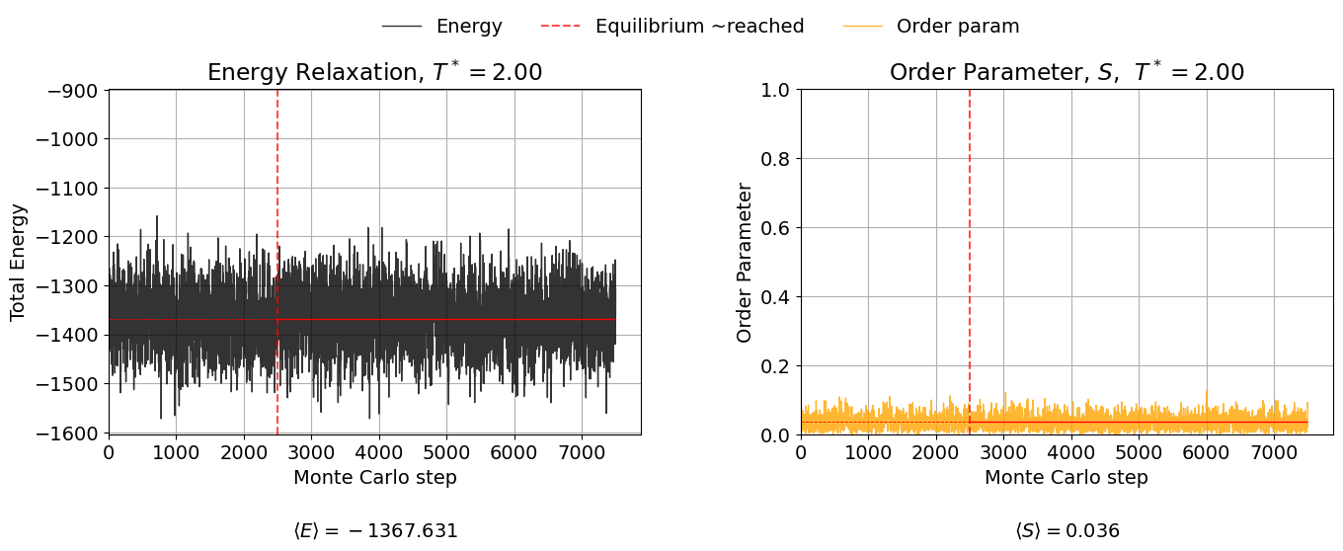
Resultas
Mermin, N. D., & Wagner, H. (1966). Absence of ferromagnetism or antiferromagnetism in one- or two-dimensional isotropic Heisenberg models. Physical Review Letters, 17(22), 1133–1136. https://doi.org/10.1103/PhysRevLett.17.1133
Variación de Energía y P.d.o. con Temperatura
50$×$50
Efecto de Temperatura en fluctuaciones
Notes:
1st order transition is forbidden in 2 Dimensions.

Slide 11
Resultas
Variación de Energía y P.d.o. con Temperatura
50$×$50
Cuál tipo de transición?
1er prohibida en 2D! ⁽²⁾
Teorema Mermin-Wagner: simetrías continuas no se puede romper espontáneamente a temperaturas finitas en sistemas 1D o 2D con interacciones de alcance corto.
⁽²⁾Mermin, N. D., & Wagner, H. (1966). Absence of ferromagnetism or antiferromagnetism in one- or two-dimensional isotropic Heisenberg models. Physical Review Letters, 17(22), 1133–1136. https://doi.org/10.1103/PhysRevLett.17.1133
Notes:
1st order transition is forbidden in 2 Dimensions.

Slide 12
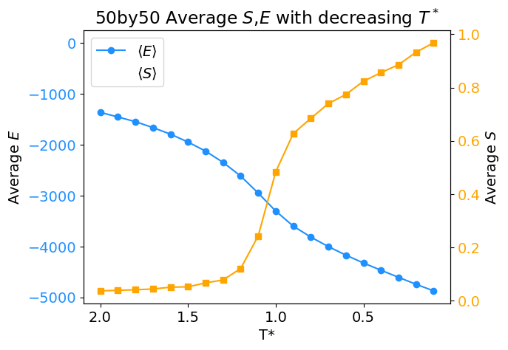

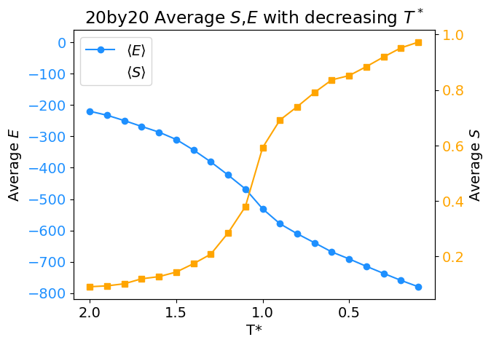
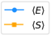
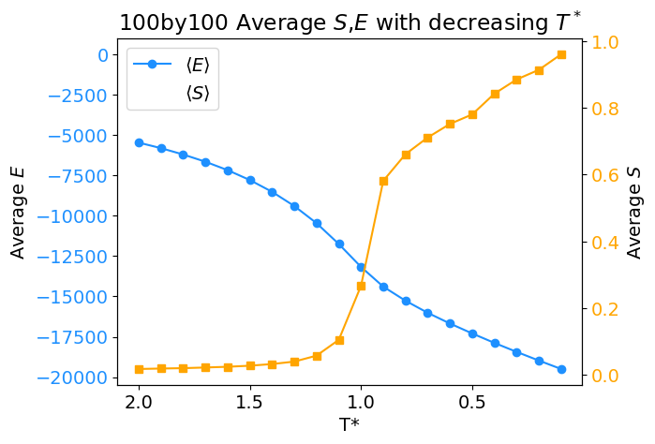
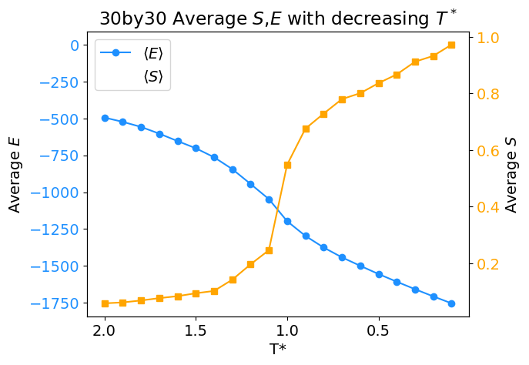
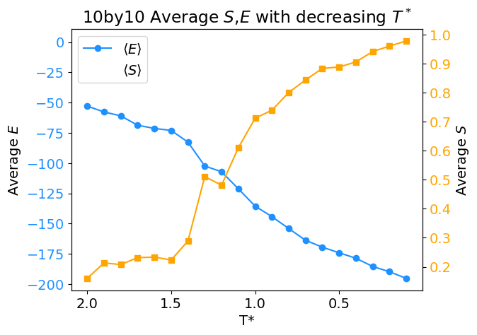
Resultas
Notes:
Q tensor for biaxial (more phase behaviour: isotropic → uniaxial - > biaxial)

Slide 13
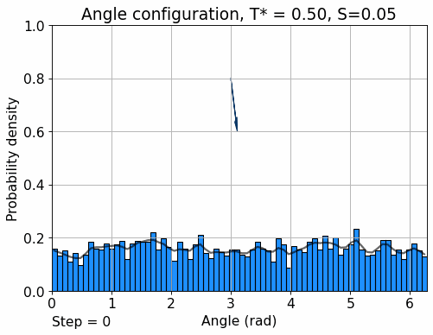
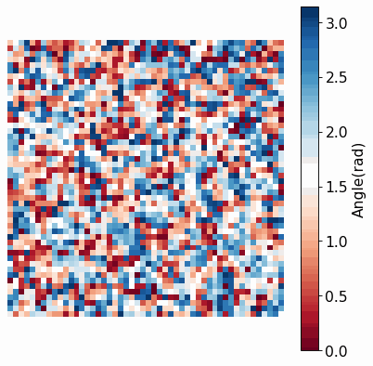
Resultas
50x50
Las flechas representan las 5 últimas orientaciones promedios del sistema
Notes:
Q tensor for biaxial (more phase behaviour: isotropic → uniaxial - > biaxial)

Slide 14
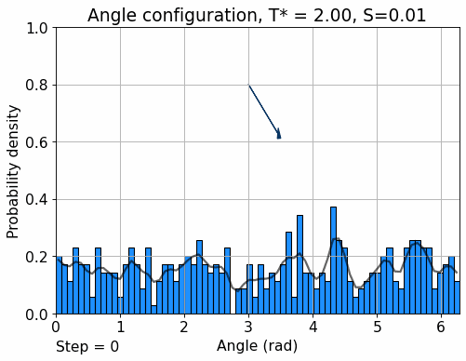
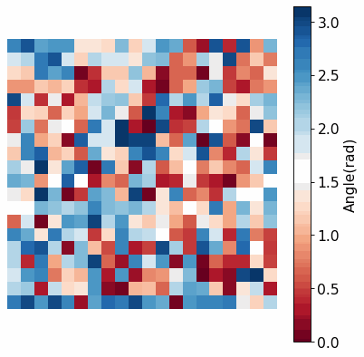
Resultas
20x20
Las flechas representan las 5 últimas orientaciones promedios del sistema
Notes:
Q tensor for biaxial (more phase behaviour: isotropic → uniaxial - > biaxial)

Slide 15
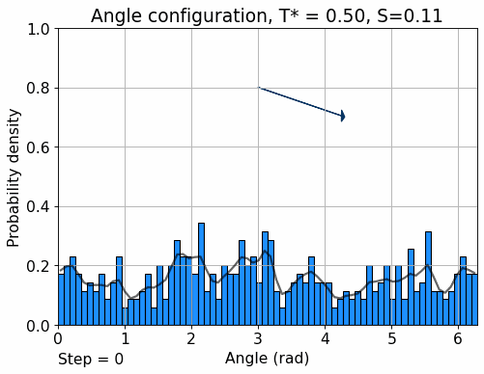
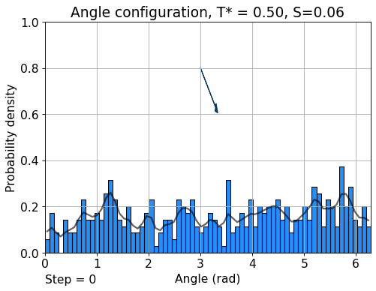
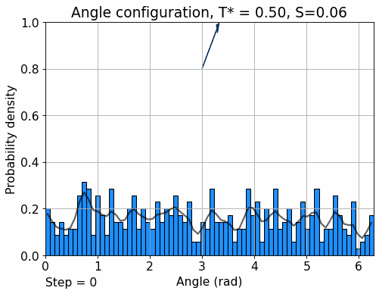
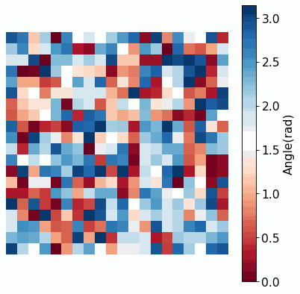
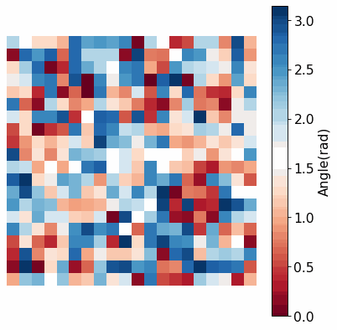
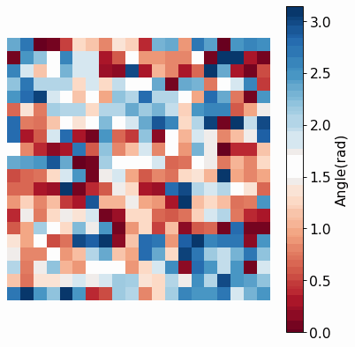
Resultas
20x20, no hay dirección preferida
Las flechas representan las 5 últimas orientaciones promedios del sistema
Notes:
Q tensor for biaxial (more phase behaviour: isotropic → uniaxial - > biaxial)

Slide 16
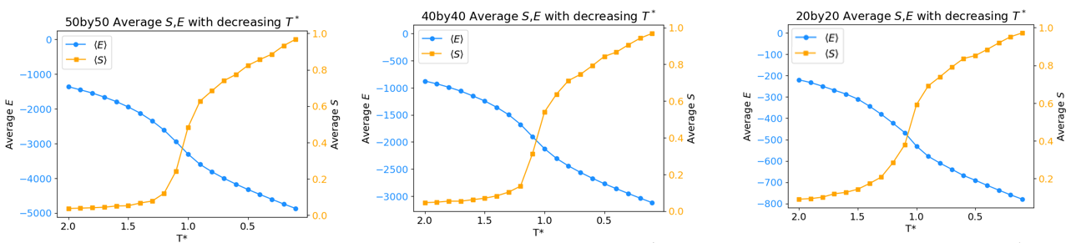
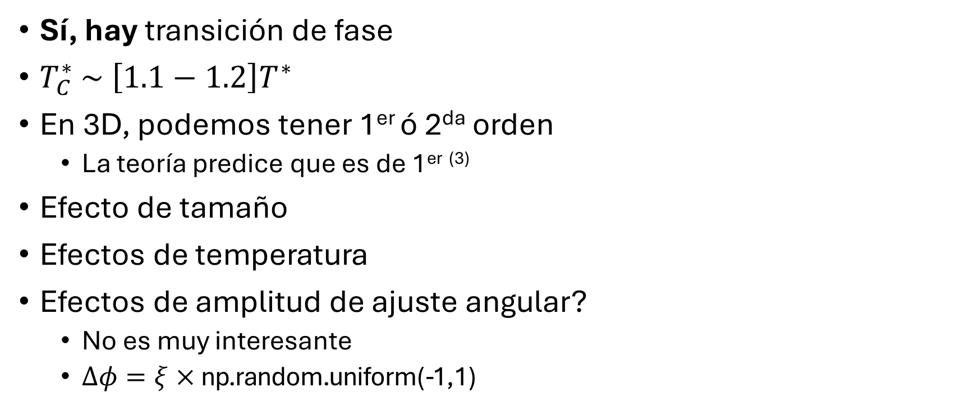
Conclusiones
Sí, hay transición de fase
$T_{C}^{∗} \sim \left[1.1−1.2\right]T^{∗}$
En 3D, podemos tener 1er ó 2^{da} orden
La teoría predice que es de 1er ⁽³⁾
Efecto de tamaño
Efectos de temperatura
Efectos de amplitud de ajuste angular?
No es muy interesante
$Δφ=ξ×$ np.random.uniform(-1,1)
⁽³⁾de Gennes, P. G., & Prost, J. (1993). The physics of liquid crystals (2nd ed.), Ch 5., Clarendon Press.
Notes:
Q tensor for biaxial (more phase behaviour: isotropic → uniaxial - > biaxial)

Slide 17
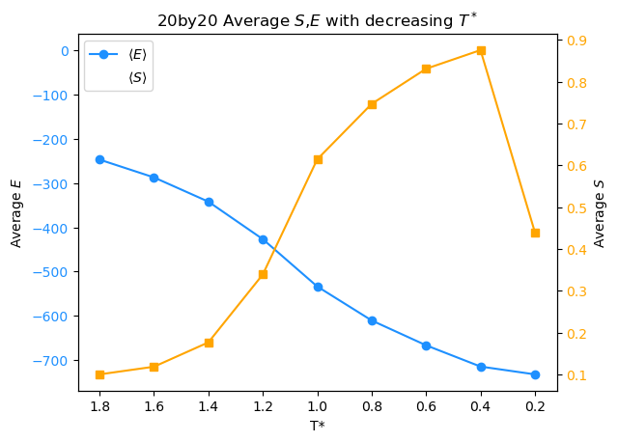
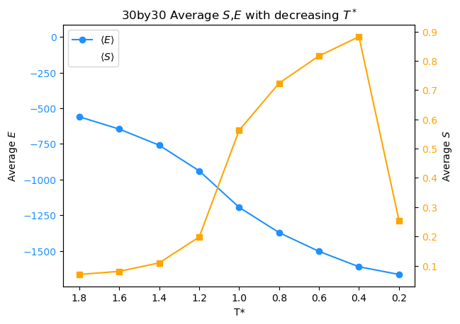
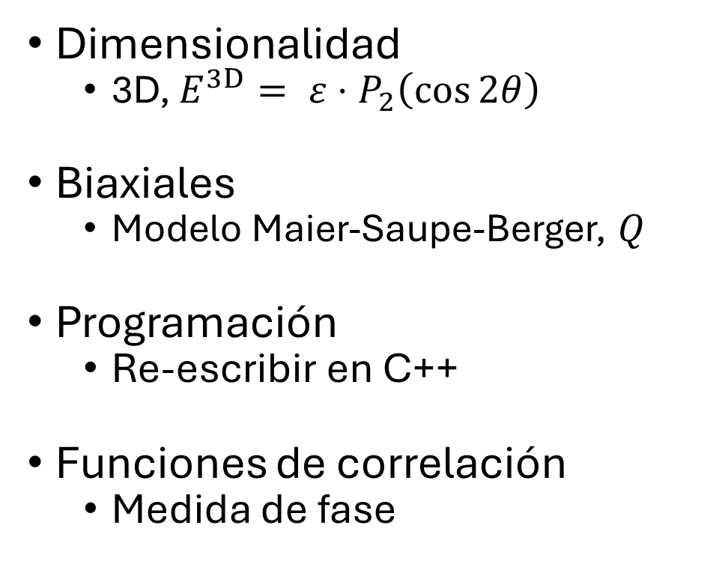
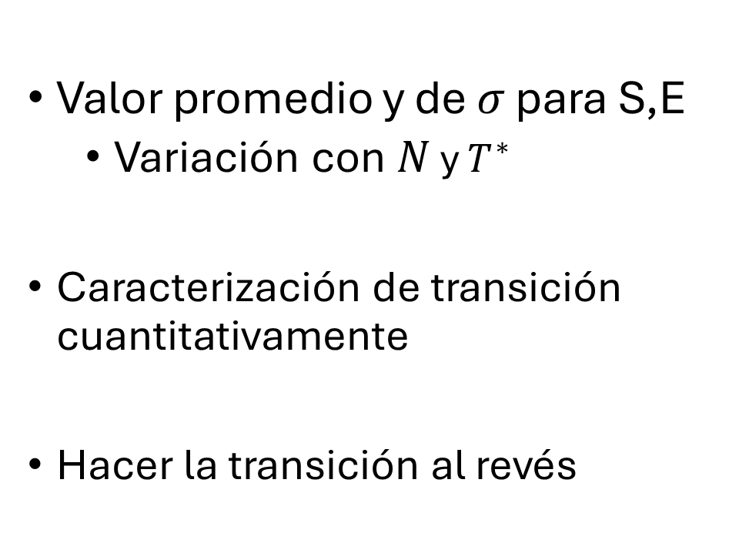
Ampliaciones
Dimensionalidad
3D, $E^{3D}= ε⋅P_{2}\left(\cos{2θ}\right)$
Biaxiales
Modelo Maier-Saupe-Berger, $Q$
Programación
Re-escribir en C++
Funciones de correlación
Medida de fase
Valor promedio y de $σ$ para S,E
Variación con $N$ y $T^{∗}$
Caracterización de transición cuantitativamente
Hacer la transición al revés

Slide 18
Preguntas
Referencias
⁽¹⁾Maier, W., & Saupe, A. (1958). Eine einfache molekulare Theorie des nematischen kristallinflüssigen Zustandes.
Zeitschrift für Naturforschung A, 13(7), 564–566. https://doi.org/10.1515/zna-1958-0710
⁽²⁾Mermin, N. D., & Wagner, H. (1966). Absence of ferromagnetism or antiferromagnetism in one- or two-dimensional isotropic Heisenberg models. Physical Review Letters, 17(22), 1133–1136. https://doi.org/10.1103/PhysRevLett.17.1133
⁽³⁾de Gennes, P. G., & Prost, J. (1993). The physics of liquid crystals (2nd ed.), Ch 5., Clarendon Press.

